Slide 1

«Развитие осознанной двигательной деятельности старших дошкольников на прогулке»
«Чтобы сделать ребенка умным и рассудительным, сделайте его крепким и здоровым: пусть он работает, действует, бегает, кричит, пусть он находится в постоянном движении»
Жан Жак Руссо
Подготовила:
Снеткова А.Ю.,
воспитатель
пос. Заволжский, 2020

Slide 2

Актуальность
ФГОС ДО
(п.1.6.1)
охрана и укрепление физического здоровья детей
ДВИГАТЕЛЬНАЯ АКТИВНОСТЬ

Slide 3
Прогулка
ПРОГУЛКА
УТРЕННЯЯ
ВЕЧЕРНЯЯ
один из важнейших режимных моментов, во время которого дети могут достаточно полно реализовать свои двигательные потребности.

Slide 4
Вариативные формы
индивидуальная работа с ребенком (дыхательные упражнения, упражнения на подвижность и т.д.);
групповые подвижные/малоподвижные игры;
спортивные игры и упражнения;
самостоятельная двигательная активность детей;
эстафеты;
спортивные праздники;
квест-игры физической направленности;
трудовые поручения (чистка дорожек от снега, сбор сухих листьев и пр.);
построение и ходьба колонной (в момент передвижения по уличной территории ДОУ).
ДВИГАТЕЛЬНАЯ АКТИВНОСТЬ НА ПРОГУЛКЕ

Slide 5
Планирование
1 групповая подвижная игра и 2-3 игры с подгруппами детей.
Вечером, перед уходом детей, лучше организовать спокойную двигательную
деятельность - малоподвижные игры, дыхательные упражнения, упражнения на подвижность и т. д.
Спортивные игры:
зимой - хоккей,
весной, летом, осенью - футбол, баскетбол, бадминтон, настольный теннис, городки.
Спортивные упражнения: зимой - катания на санках, скольжение по ледяным дорожкам, ходьба на лыжах;
весной, летом, осенью - катание на велосипеде, самокатах.

Slide 6
Содержание игр и упражнений
!
упражнения направленные на развитие различные группы мышц, а так же упражнения, требующие высокой координации движений;
соответствие игр и упражнений сезону года, погодным условиям;
использование вариативных форм двигательной активности детей;
рациональное использование оборудования и инвентаря;
создание благоприятных условий для положительных эмоциональных и морально-волевых проявлений детей;
активизация детской самостоятельности и стимулирование индивидуальных возможностей каждого ребёнка.

Slide 7
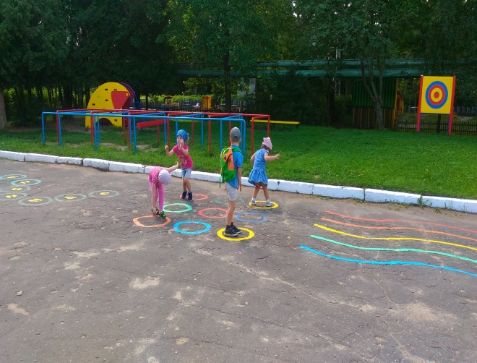
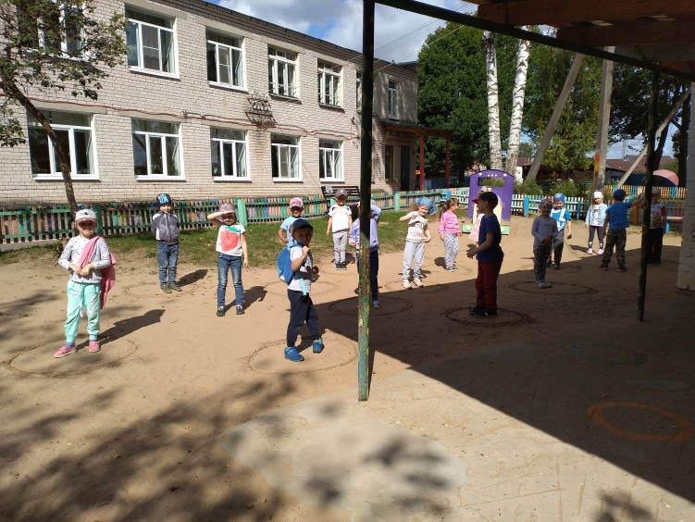
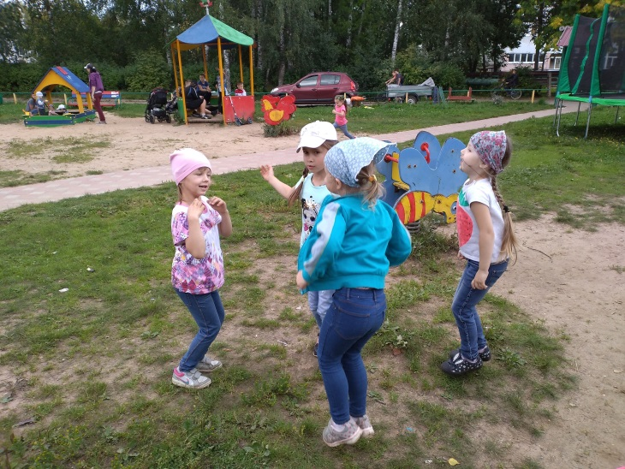
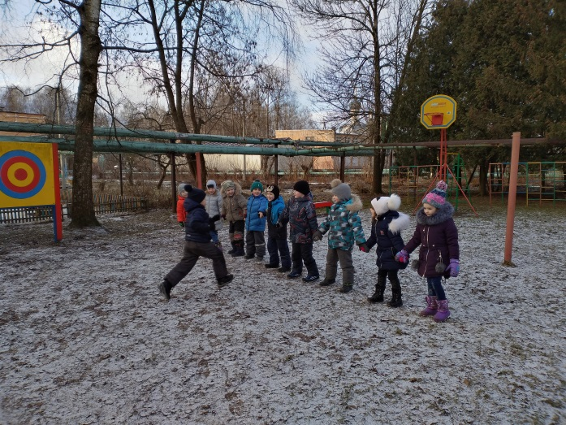
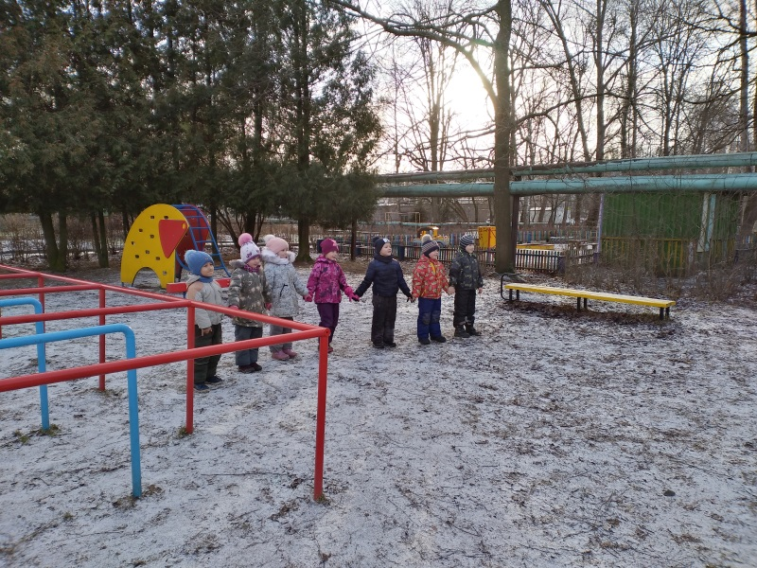
Подвижные игры на прогулке

Slide 8
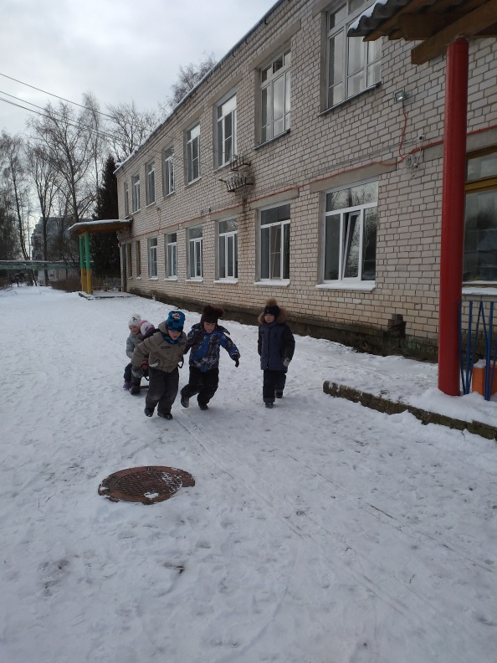
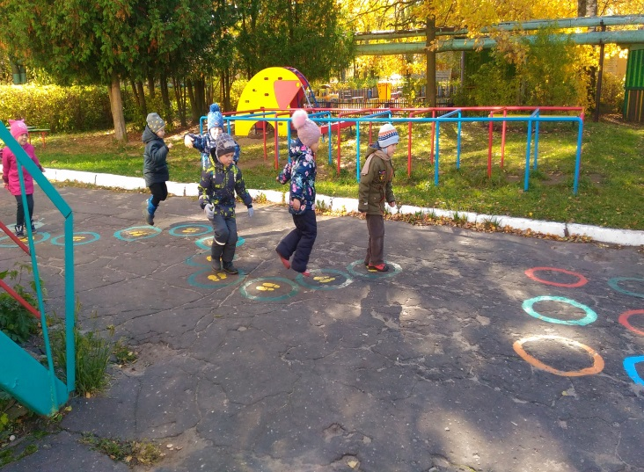
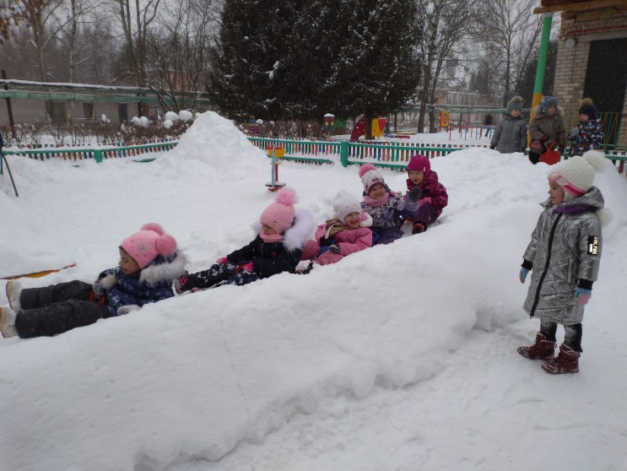
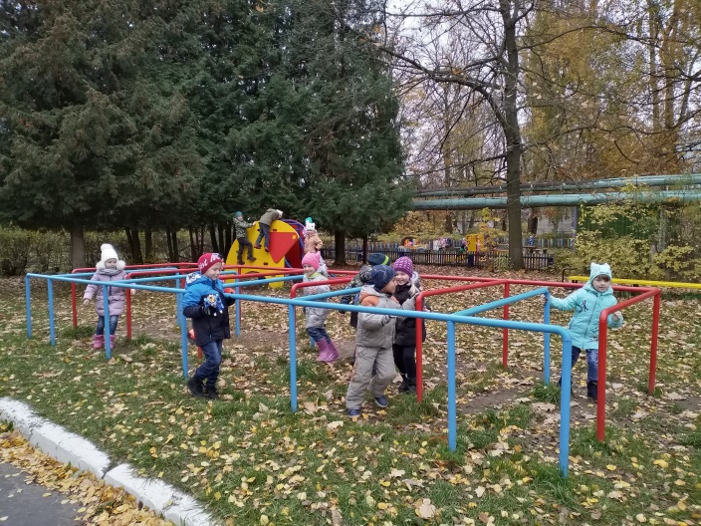
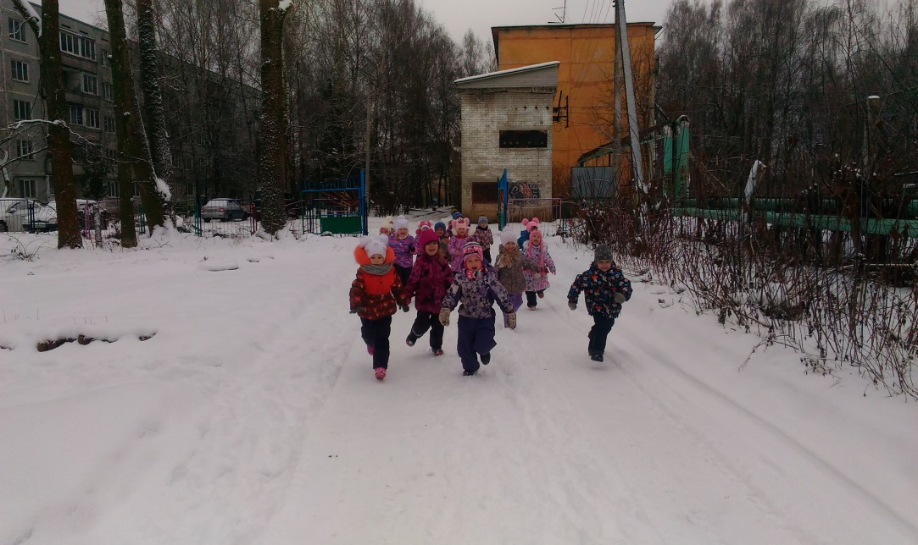
Эстафеты на прогулке

Slide 9
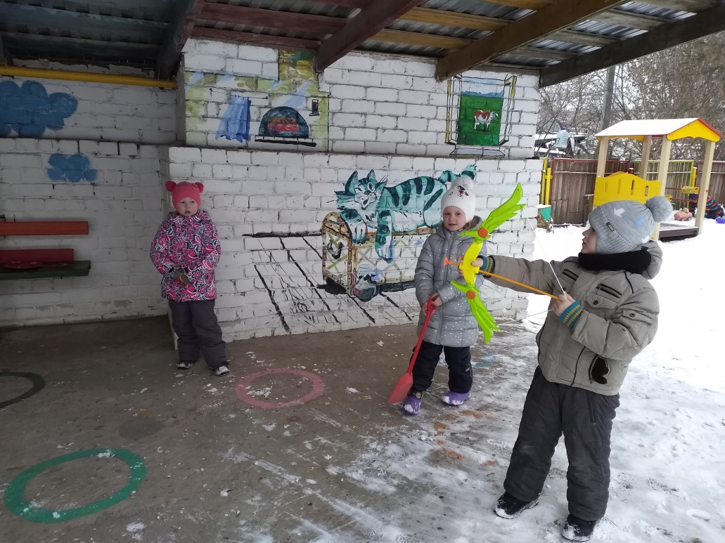
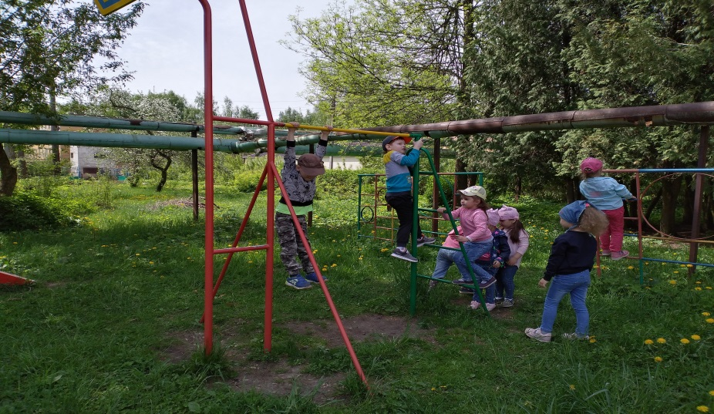
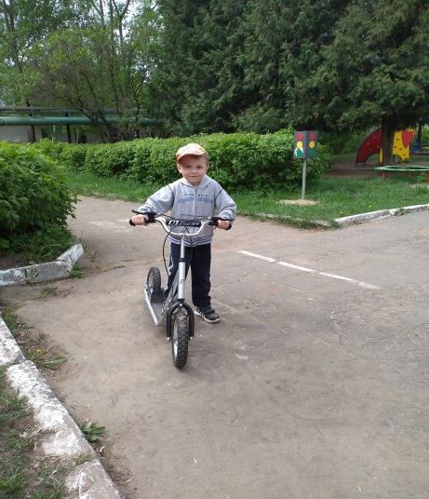
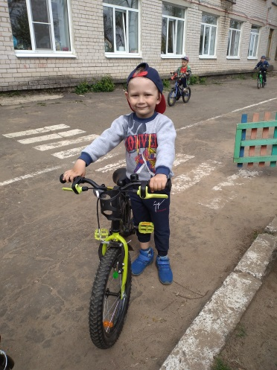
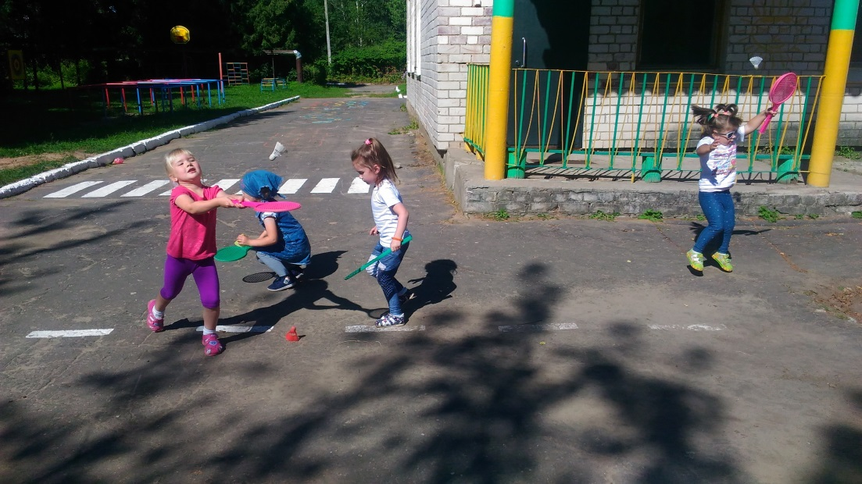
Индивидуальная работа на прогулке

Slide 10
Примерный подбор игр и упражнений для проведения на прогулке летом
1. Подвижная игра с бегом «Весёлые соревнования».
2. Езда на велосипеде по прямой, по кругу, змейкой (с разной скоростью).
3. Метание мешочков с песком вдаль.

Slide 11
Игры и упражнения для проведения прогулки в весеннее - осенний период
1. Подвижная игра с бегом «Догони свою пару».
2. Прокатывание обруча по ровной дорожке.
3. Прыжки через скакалку разными способами.

Slide 12
Игры и упражнения для проведения на прогулке зимой
1. Подвижная игра с бегом «Быстро возьми, быстро положи».
2. Катание на санках. Игра - эстафета «Гонки санок».
3. Прыжки со снежных валов.

Slide 13
Заключение
В процессе ежедневного проведения на прогулке подвижных игр и физических упражнений расширяется двигательный опыт детей, совершенствуются имеющиеся у них навыки в основных движениях; развиваются ловкость, быстрота, выносливость; формируются самостоятельность, активность, положительные взаимоотношения со сверстниками.

Slide 14
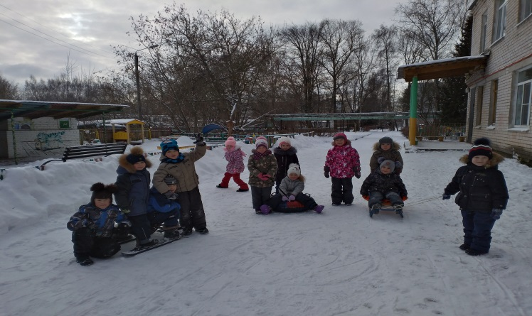
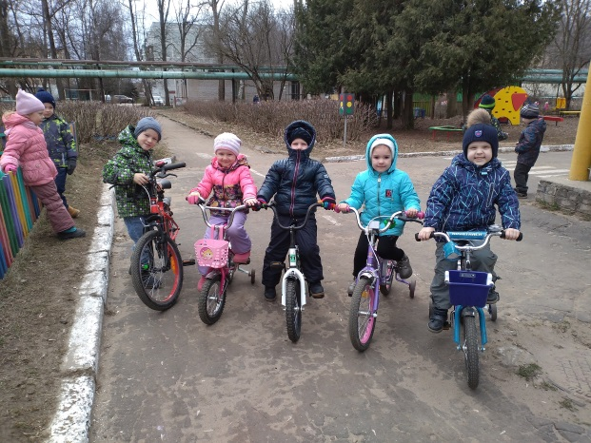
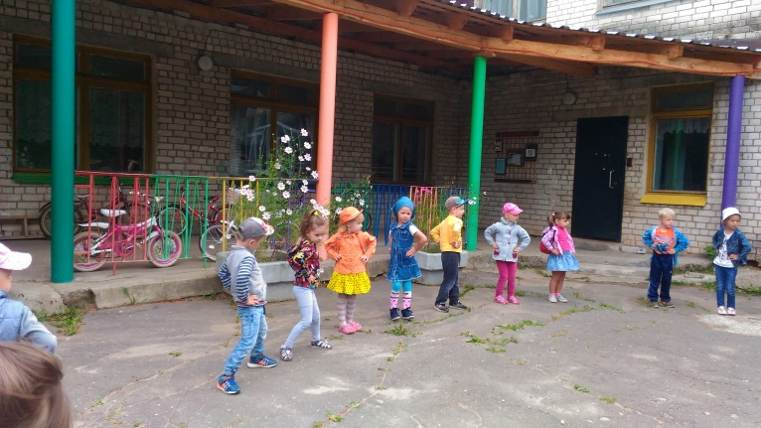
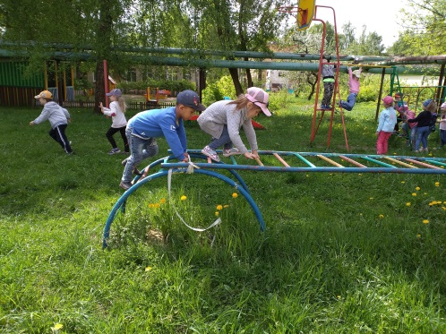

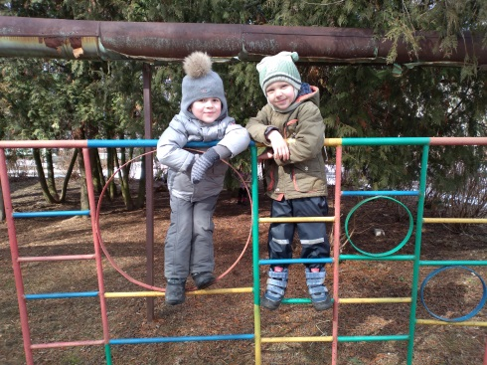
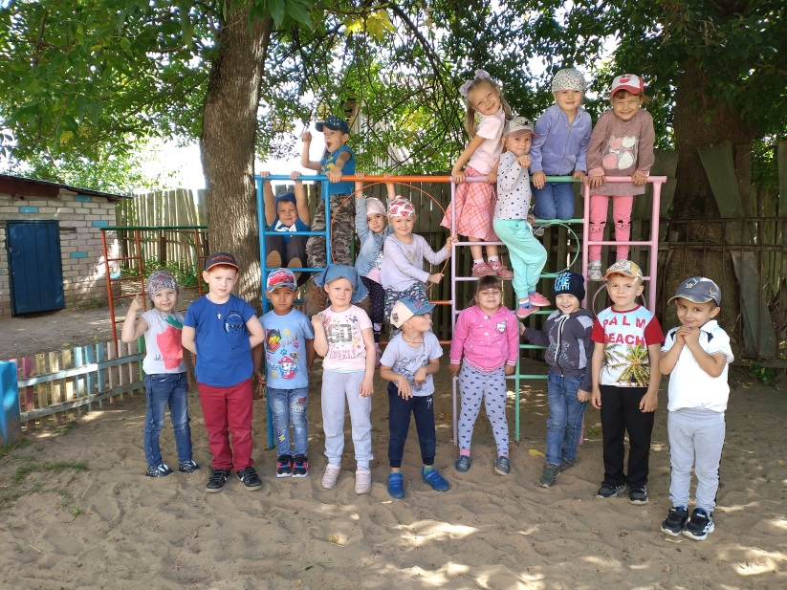
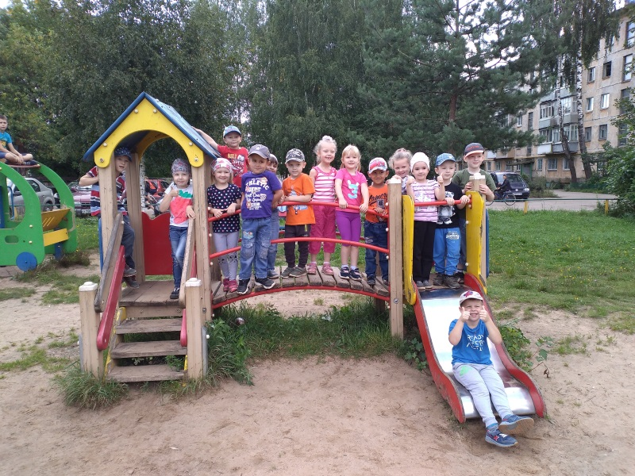
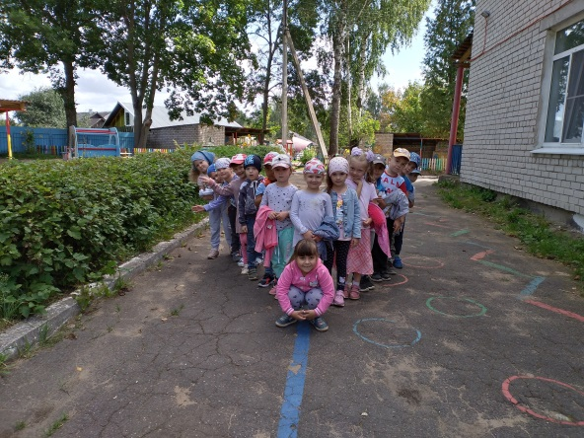
Спасибо за внимание

